Slide 1
4장 웹 애플리케이션 이해하기
4.1 웹 애플리케이션
4.2 웹 애플리케이션의 기본 구조
4.3 컨테이너에서 웹 애플리케이션 실행하기
4.4 이클립스에서 웹 애플리케이션 실습하기
4.5 웹 애플리케이션 서비스하기

Slide 2
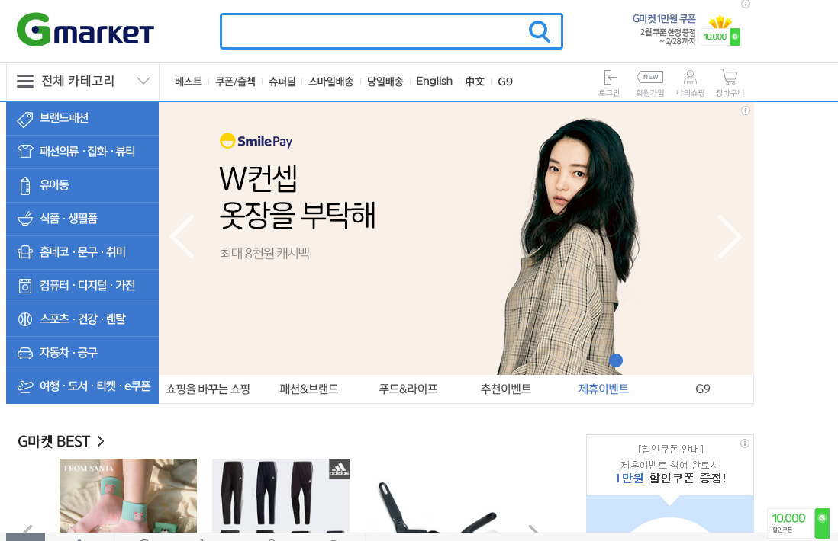

4장 웹 애플리케이션 이해하기
4.1 웹 애플리케이션
4.1.1 웹 애플리케이션 정의
기존의 정적 웹 애플리케이션 기능을 그대로 사용하면서 서블릿,JSP, 자바 클래스들을 추가하여 사용자에게 동적인 서비스를 제공하는 프로그램
쇼핑몰, 구인 구직 사이트 ...

Slide 3
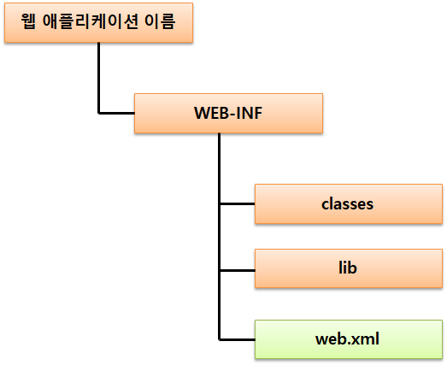
4장 웹 애플리케이션 이해하기
4.2 웹 애플리케이션의 기본 구조
웹 애플리케이션 기본 구조
톰캣 같은 컨테이너에서 실행되는 웹 애플리케이션은 일정한 디렉토리 구조를 갖추어야 함.

Slide 4
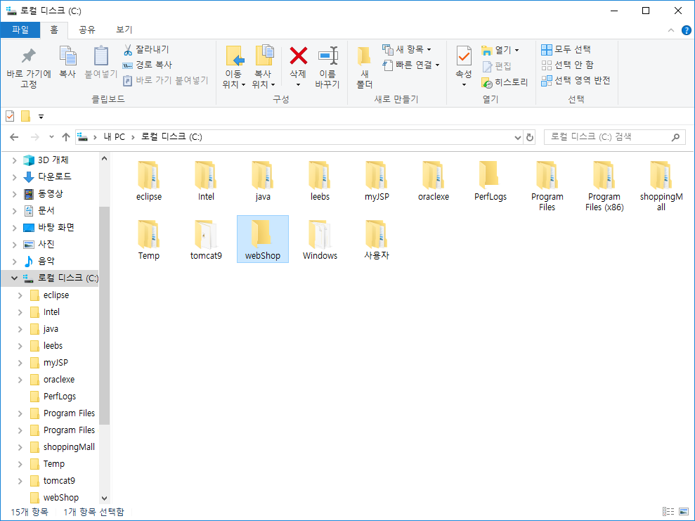
4장 웹 애플리케이션 이해하기
4.2 웹 애플리케이션의 기본 구조
윈도 탐색기로 웹 애플리케이션 만들기
1. 윈도 탐색기로 C 드라이브에 webShop 폴더를 생성합니다.

Slide 5
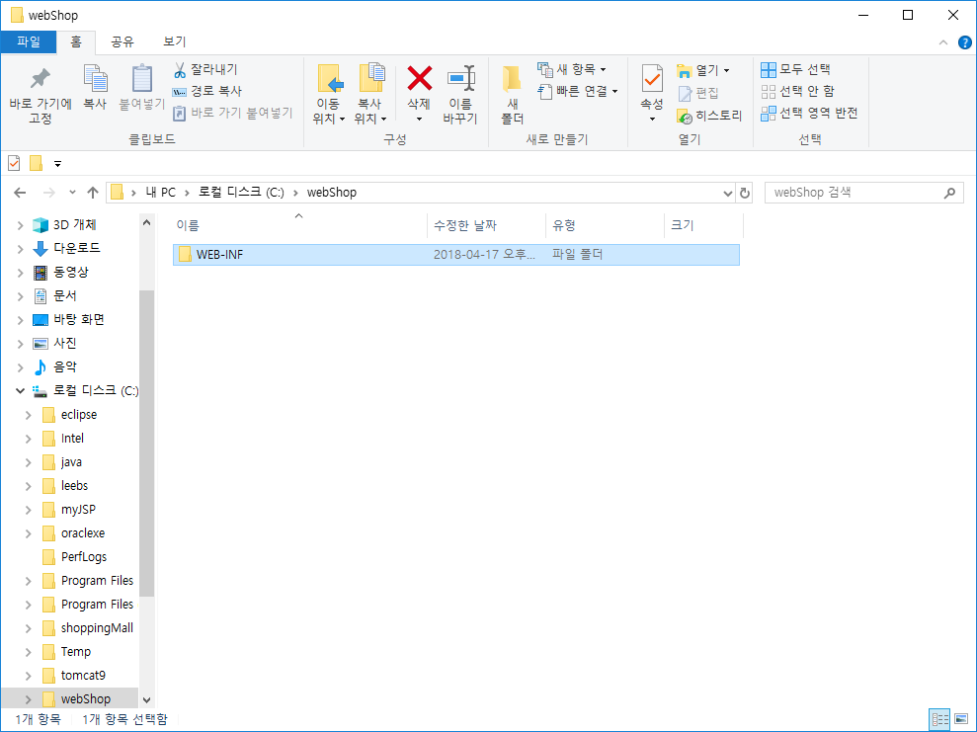
4장 웹 애플리케이션 이해하기
4.2 웹 애플리케이션의 기본 구조
2. webShop 폴더 안에 WEB-INF 폴더를 생성합니다

Slide 6
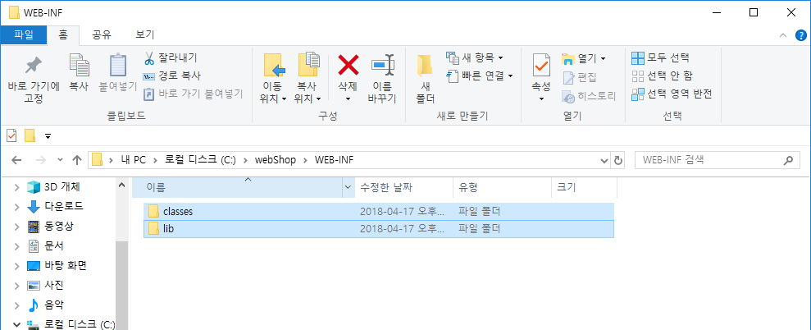
4장 웹 애플리케이션 이해하기
4.2 웹 애플리케이션의 기본 구조
3. WEB-INF 폴더에 classes와 lib 폴더를 각각 생성합니다.

Slide 7
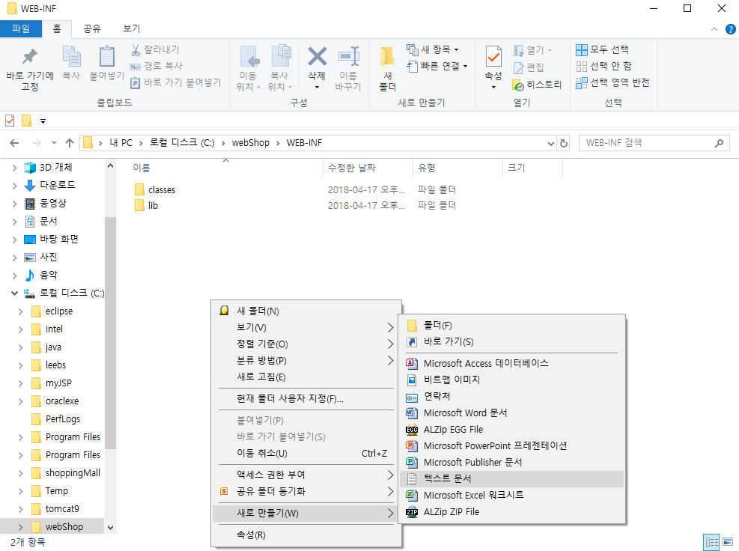
4장 웹 애플리케이션 이해하기
4.2 웹 애플리케이션의 기본 구조
4. WEB-INF 폴더를 선택하고 마우스 오른쪽 버튼을 클릭한 후 새로 만들기 > 텍스트 문서를 선택해 텍스트
파일을 생성하고 이름을 web.xml로 변경합니다.

Slide 8
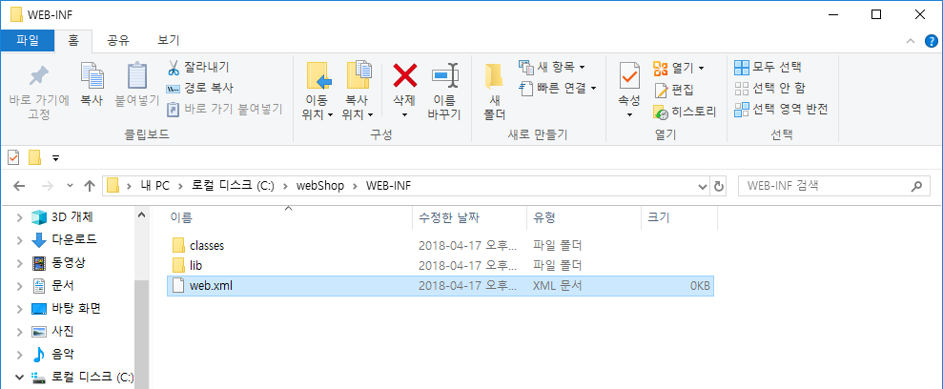
4장 웹 애플리케이션 이해하기
4.2 웹 애플리케이션의 기본 구조

Slide 9
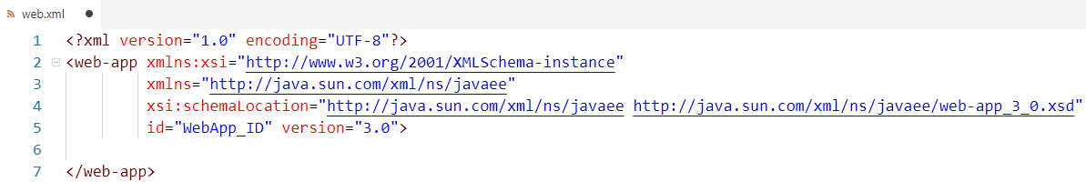
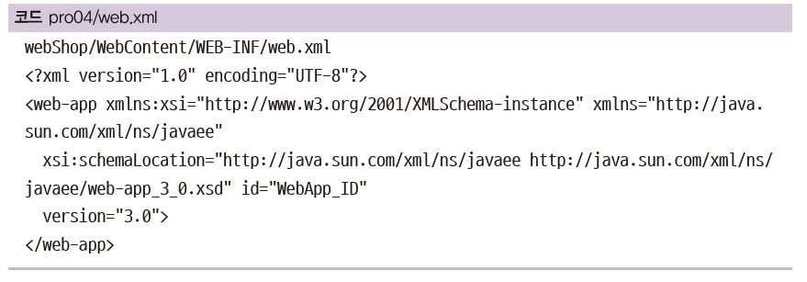
4장 웹 애플리케이션 이해하기
4.2 웹 애플리케이션의 기본 구조
5. VS Code로 web.xml 파일을 열고 다음 코드를 작성합니다. 단, 오타 방지를 위해 이 책과 함께 제공하는 파일에서
복사하여 붙여 넣으세요.
Note
톰캣 8 버전까지는 이 코드를 추가하지 않아도 자동으로 생성이 되었습니다. 하지만 톰캣 9 버전부터는 xml을
추가해야 합니다.

Slide 10
4장 웹 애플리케이션 이해하기
4.2 웹 애플리케이션의 기본 구조
5. VS Code로 web.xml 파일을 열고 다음 코드를 작성합니다. 단, 오타 방지를 위해 이 책과 함께 제공하는 파일에서
복사하여 붙여 넣으세요.
<?xml version="1.0" encoding="UTF-8"?>
<web-app xmlns:xsi="http://www.w3.org/2001/XMLSchema-instance"
xmlns="http://java.sun.com/xml/ns/javaee"
xsi:schemaLocation="http://java.sun.com/xml/ns/javaee http://java.sun.com/xml/ns/javaee/web-app_3_0.xsd" id="WebApp_ID" version="3.0">
</web-app>

Slide 11
4장 웹 애플리케이션 이해하기
4.2 웹 애플리케이션의 기본 구조
웹 애플리케이션 구성 요소의 기능
구성 요소 | 기능
webShop | 웹 애플리케이션의 루트 디렉터리. 다른 웹 애플리케이션 이름과 중복을 허용하지 않으며, 여기에는JSP HTML 파일이 저장됩니다.
WEB-INF | 웹 애플리케이션에 관한 정보가 저장되는 곳입니다. 이 디렉터리는 외부에서 접근할 수 없습니다.
classes | 웹 애플리케이션이 수행하는 서블릿과 다른 일반 클래스들이 위치하는 곳입니다.
lib | 웹 애플리케이션에서 사용되는 여러 가지 라이브러리 압축 파일(jar 파일)이 저장되는 곳입니다. DB 연동 드라이버나 프레임워크 기능 관련 jar 파일이 여기에 저장됩니다. lib 디렉터리의 jar는 클래스 패스가 자동으로 설정됩니다.
web.xml | 배치 지시자( deployment descriptor)로서 일종의 환경 설정 파일입니다. 웹 애플리케이션에 대한 여러 가지 설정을 할 때 사용됩니다.

Slide 12
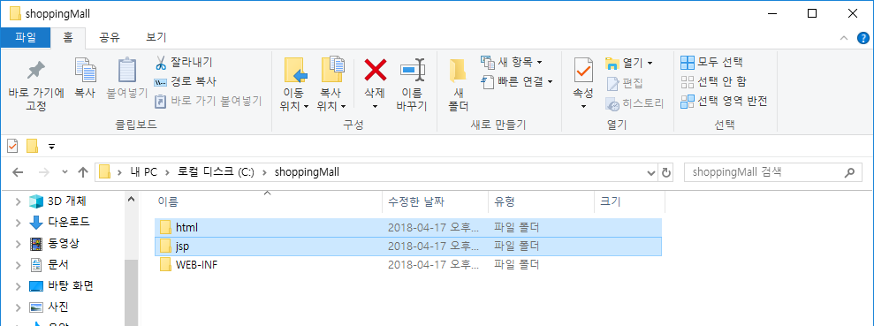
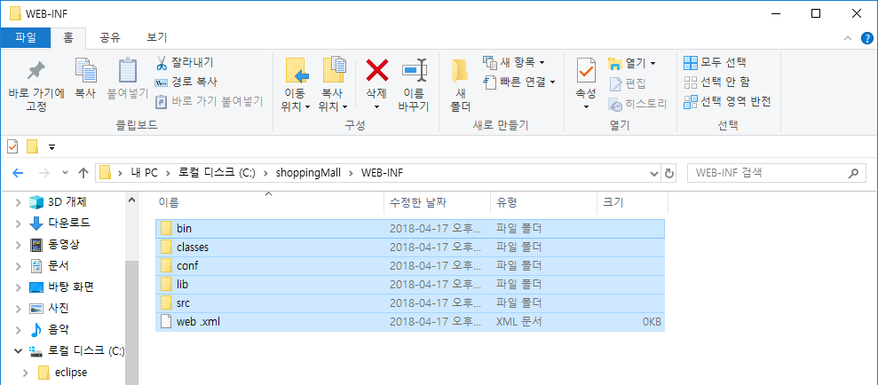
4장 웹 애플리케이션 이해하기
4.2 웹 애플리케이션의 기본 구조
실제 웹 애플리케이션 디렉터리 구조
루트 디렉터리에 JSP나 HTML 파일을 저장하는
디렉터리
WEB-INF 폴더에 여러 가지 기능을 수행하는
디렉터리들

Slide 13
4장 웹 애플리케이션 이해하기
4.2 웹 애플리케이션의 기본 구조
웹 애플리케이션에 추가된 구성 요소의 기능
구성 요소 | 기능
jsp/html | JSP 파일과 HTML 파일이 저장된 곳입니다
css | 스타일시트 파일이 저장된 곳입니다
image | 웹 애플리케이션에서 사용되는 이미지가 저장된 곳입니다
js | 자바스크립트 파일이 저장된 곳입니다.
bin | 애플리케이션에서 사용되는 각종 실행 파일이 저장된 곳입니다.
conf | 프레임워크에서 사용하는 각종 설정 파일이 저장된 곳입니다.
src | 자바 소스 파일이 저장된 곳입니다.

Slide 14
4장 웹 애플리케이션 이해하기
4.3 컨테이너에서 웹 애플리케이션 실행하기
4.3.1 컨테이너에 웹 애플리케이션 등록
웹 애플리케이션은 일반 PC에서 실행되는 자바 애플리케이션과 달리 단독으로 실행할 수 없음
웹 애플리케이션은 톰캣과 같은 웹 컨테이너에서 실행되는 구조임.
웹 애플리케이션을 실행하려면 우선 톰캣에 등록부터 해야함.
톰캣 컨테이너에 웹 애플리케이션 등록방법
%CATALINA_HOME%webApp 디렉터리에 애플리케이션을 저장
server.xml에 직접 웹 애플리케이션을 등록
Note
JDK 경로를 환경 변수에 등록하면서 JDK 루트 디렉터리를 JAVA_HOME이라고 불렀습니다. 톰캣의 루트 디렉터리는
보통 CATALINA_HOME으로 묵시적으로 사용하고 있습니다.

Slide 15
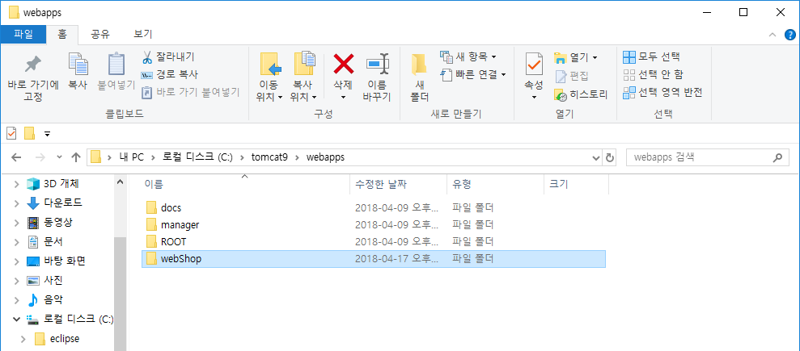
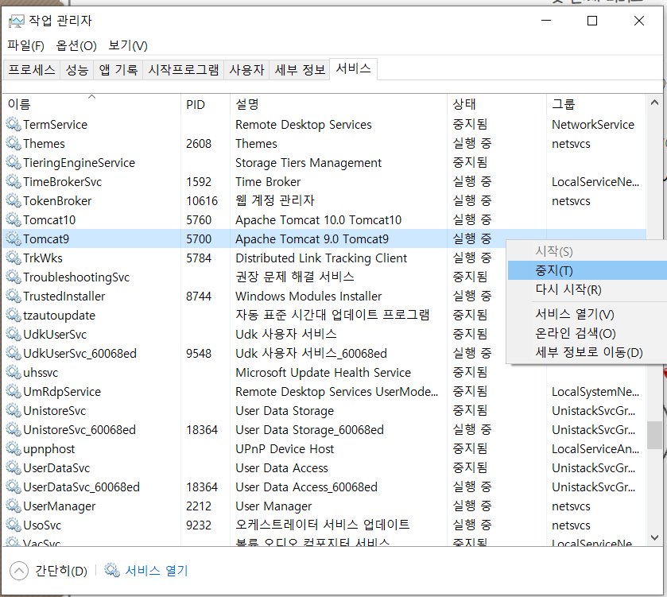
4장 웹 애플리케이션 이해하기
4.3 컨테이너에서 웹 애플리케이션 실행하기
%CATALINA_HOME%webApp 디렉터리에 애플리케이션을 저장하는 방법
1. C 드라이브의 webShop 폴더 전체를 복사한 후 톰캣 루트 디렉터리의 하위에 있는 webapps폴더에 붙여 넣습니다.

Slide 16
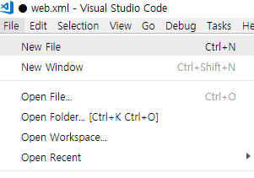
4장 웹 애플리케이션 이해하기
4.3 컨테이너에서 웹 애플리케이션 실행하기
2. VS Code를 실행한 후 상단 메뉴의 File > New File을 선택합니다.
3. 다음과 같이 HTML 코드를 입력합니다.
<!DOCTYPE html>
<html>
<head>
<meta charset="UTF-8" />
<title>Hello JSP!</title>
</head>
<body>
Hello JSP!!<br>
안녕하세요!!
</body>
</html>

Slide 17
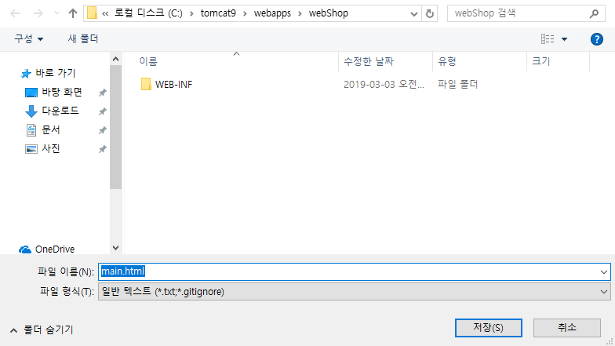
4장 웹 애플리케이션 이해하기
4.3 컨테이너에서 웹 애플리케이션 실행하기
4. 상단 메뉴의 File > Save를 선택하고 파일 이름을 main.html로 수정한 후 webShop 폴더에 저장합니다.

Slide 18
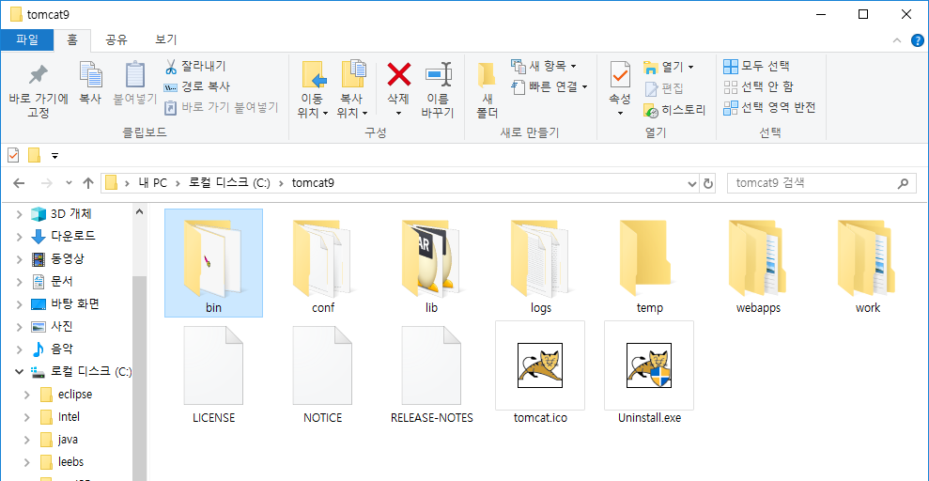
4장 웹 애플리케이션 이해하기
4.3 컨테이너에서 웹 애플리케이션 실행하기
4.3.2 톰캣 실행하기
1. 톰캣을 설치한 루트 디렉터리의 bin 폴더로 이동합니다.

Slide 19
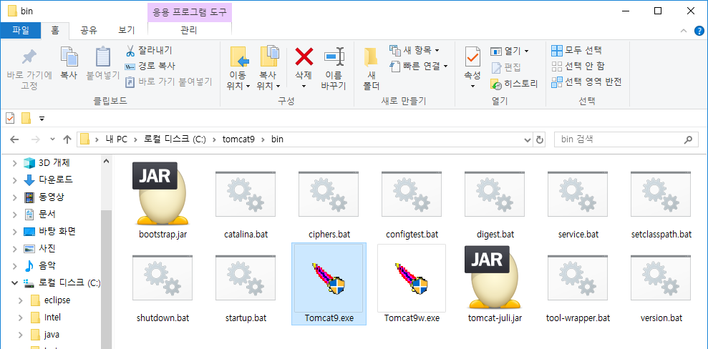
4장 웹 애플리케이션 이해하기
4.3 컨테이너에서 웹 애플리케이션 실행하기
2. bin 디렉터리의 Tomcat9.exe를 더블클릭해 실행합니다.

Slide 20
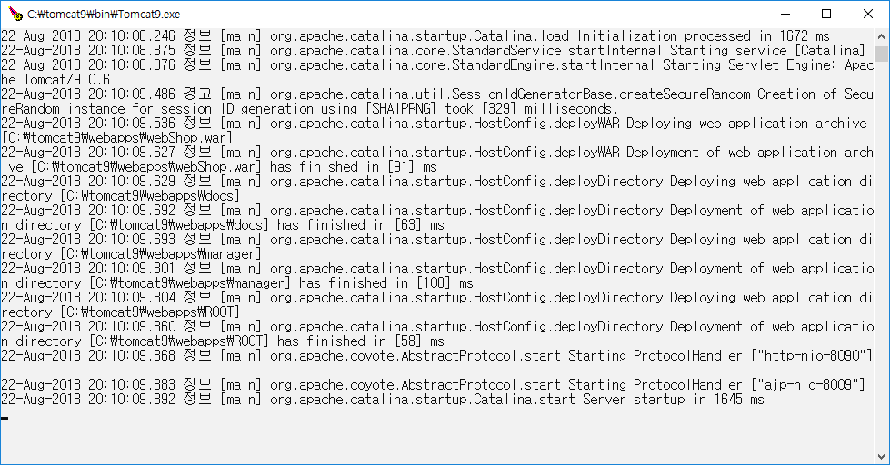
4장 웹 애플리케이션 이해하기
4.3 컨테이너에서 웹 애플리케이션 실행하기
3. 콘솔창이 나타나면서 톰캣 컨테이너가 실행됩니다.

Slide 21
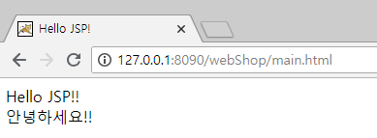
4장 웹 애플리케이션 이해하기
4.3 컨테이너에서 웹 애플리케이션 실행하기
4.3.3 브라우저에서 웹 애플리케이션 요청
웹 브라우저에서 웹 애플리케이션을 요청하는 방법
http://IP주소:포트번호/컨텍스트이름/요청파일이름
http://127.0.0.1:8090/webShop/main.html
Tip
현재는 톰캣이 로컬 PC에 설치되어 있기 때문에 127.0.0.1 대신 localhost라고 입력해도 됩니다.

Slide 22
4장 웹 애플리케이션 이해하기
4.3 컨테이너에서 웹 애플리케이션 실행하기
4.3.4 컨텍스트란?
톰캣의 server.xml에 등록하는 웹 애플리케이션을 컨텍스트(Context)라 함.
즉, 톰캣 입장에서 인식하는 한 개의 웹 애플리케이션임.
컨텍스트의 특징
웹 애플리케이션당 하나의 컨텍스트가 등록됨
웹 애플리케이션 이름과 같을 수도 있고 다를 수도 있음
컨텍스트 이름은 중복되면 안됨
웹 애플리케이션의 의미를 가장 잘 나타낼 수 있는 명사형으로 지정
대소문자 구분
server.xml에 등록

Slide 23
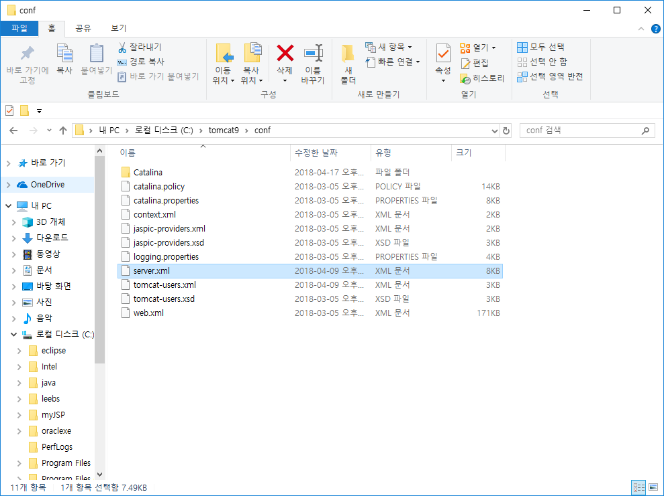
4장 웹 애플리케이션 이해하기
4.3 컨테이너에서 웹 애플리케이션 실행하기
4.3.5 톰캣 컨테이너에 컨텍스트 등록하기
톰캣 설치 루트 디렉터리의 conf 디렉터리의 server.xml을 설정합니다.

Slide 24
4장 웹 애플리케이션 이해하기
4.3 컨테이너에서 웹 애플리케이션 실행하기
<Context> 태그란?
톰캣은 모든 설정 정보를 XML로 저장한 후 실행 시 정보를 읽어와 설정대로 실행함.
우리가 만든 웹 애플리케이션도 미리 <Context> 태그를 이용해서 server.xml에 등록해 두어야 톰캣이 설정한 대로 웹 애플리케이션을 실행함.
<Context> 태그 구성요소의 기능
구성요소 | 기능
path | 웹 애플리케이션의 컨텍스트 이름입니다. 웹 애플리케이션 이름과 다를 수도 있으며, 웹 브라우저에서 실제 웹 애플리케이션을 요청하는 이름입니다.
docBase | 컨텍스트에 대한 실제 웹 애플리케이션이 위치한 경로입니다. WEB-INF 상위 폴더까지의 경로를 나타냅니다.
reloadable | 실행 중 소스 코드가 수정될 경우 바로 갱신할지를 설정합니다. 만약 false로 설정하면 톰캣을 다시 실행해야 추가한 소스 코드의 기능이 반영됩니다.

Slide 25
4장 웹 애플리케이션 이해하기
4.3 컨테이너에서 웹 애플리케이션 실행하기
server.xml에 <Context> 태그를 이용해서 등록
<Context path="/컨텍스트 이름"
docBase="실제 웹 애플리케이션의 WEB-INF 디렉터리 위치"
reloadable="true 또는 false" />
<Context path="/webMal"
docBase=" C:\webShop"
reloadable="true" />

Slide 26
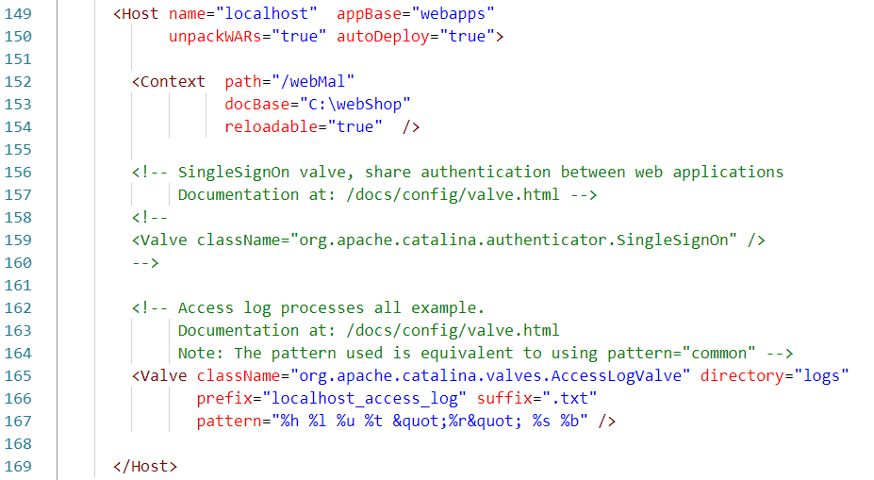
4장 웹 애플리케이션 이해하기
4.3 컨테이너에서 웹 애플리케이션 실행하기
<Context path = "/webMal"
docBase = "C:\webShop"
reloadable = "true" />

Slide 27
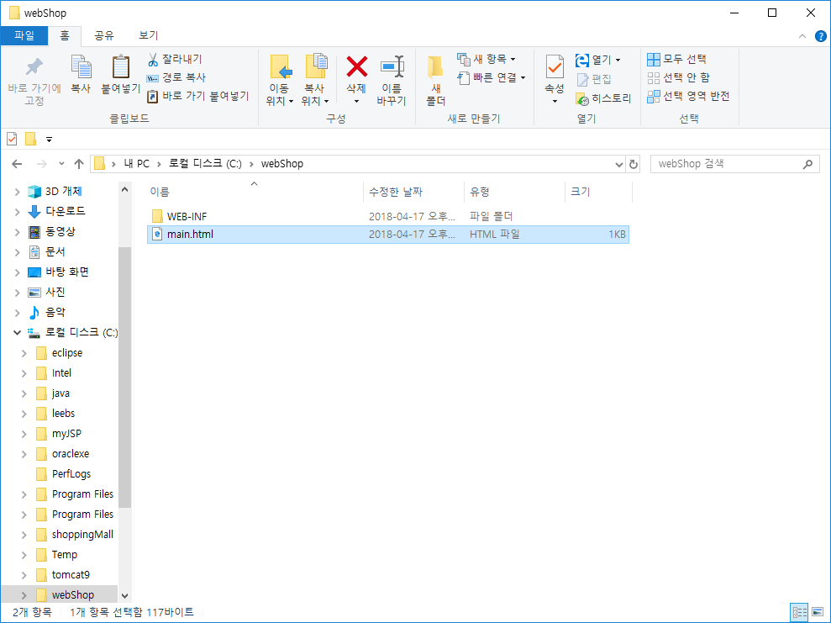
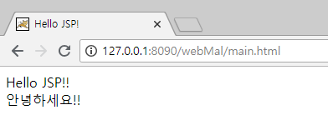
4장 웹 애플리케이션 이해하기
4.3 컨테이너에서 웹 애플리케이션 실행하기
첫 번째 톰캣 실행 시 사용한 main.html을 복사해서 C:\webShop 아래에 복사
브라우저에서 http://127.0.0.1:8090/webMal/main.html로 요청

Slide 28
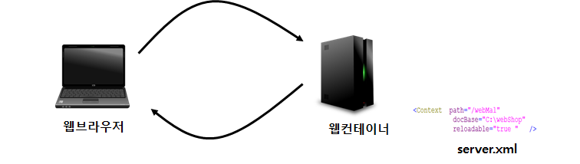
4장 웹 애플리케이션 이해하기
4.3 컨테이너에서 웹 애플리케이션 실행하기
4.3.6 톰캣 컨테이너에서의 웹 애플리케이션 동작 과정
http://localhost:8090/webMal/main.html
①
②
③
④
웹 브라우저에서 컨텍스트 이름(webMal)으로 요청
요청을 받은 톰캣 컨테이너는 요청한 컨텍스트 이름이 server.xml에 있는지 확인
해당 컨텍스트 이름이 있으면 컨텍스트 이름에 대한 실제 웹 애플리케이션이 있는 경로(C:\webShop)로 가서 요청한 main.html을 클라이언트 웹 브라우저로 전송
웹 브라우저는 전송된 main.html을 브라우저에 표시

Slide 29
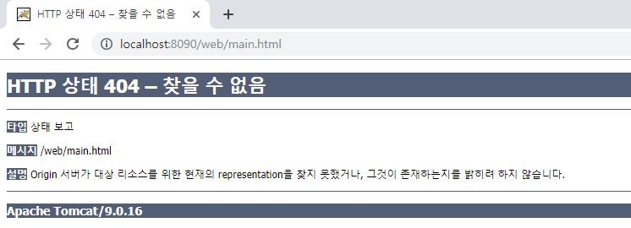
4장 웹 애플리케이션 이해하기
4.3 컨테이너에서 웹 애플리케이션 실행하기
등록되지 않은 컨텍스트 이름으로 요청시 오류 발생

Slide 30

4장 웹 애플리케이션 이해하기
4.4 이클립스에서 웹 애플리케이션 실습하기
4.4.1 이클립스에서 웹 프로젝트 생성
이클립스에서는 한 개의 프로젝트가 한 개의 웹 애플리케이션임
프로젝트 이름이 바로 웹 애플리케이션 이름임

Slide 31
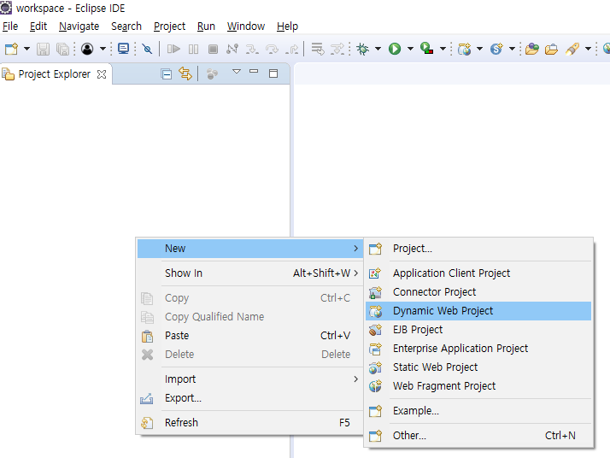
4장 웹 애플리케이션 이해하기
4.4 이클립스에서 웹 애플리케이션 실습하기
1. 이클립스를 열고 Project Explorer 영역에서 마우스 오른쪽 버튼을 클릭한 후 New > Dynamic Web Project를
선택합니다.

Slide 32
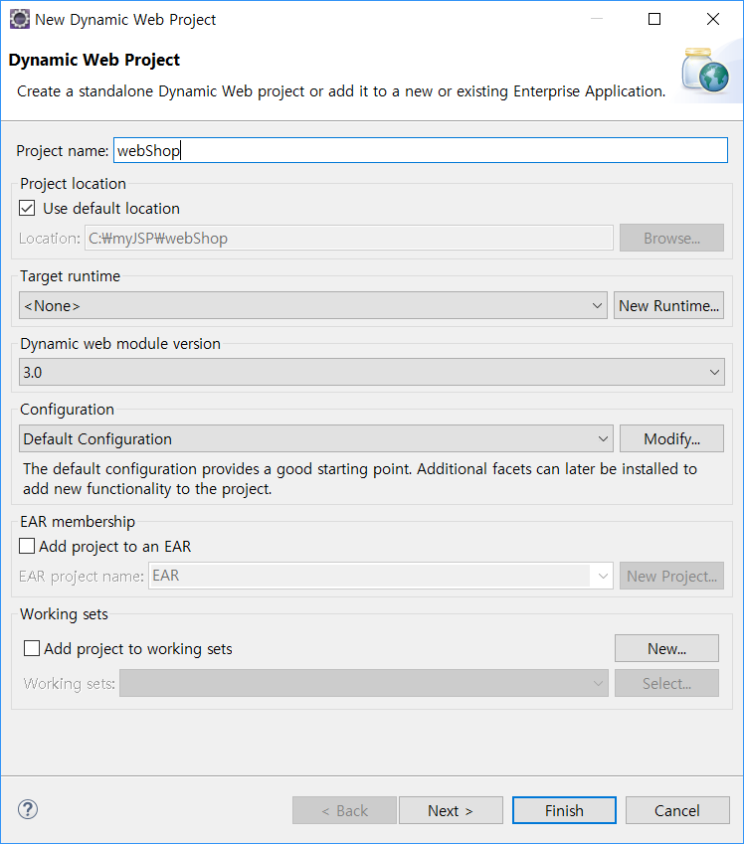
4장 웹 애플리케이션 이해하기
4.4 이클립스에서 웹 애플리케이션 실습하기
2. 프로젝트 이름에 webShop이라고 입력한 후 Next를 클릭합니다.

Slide 33
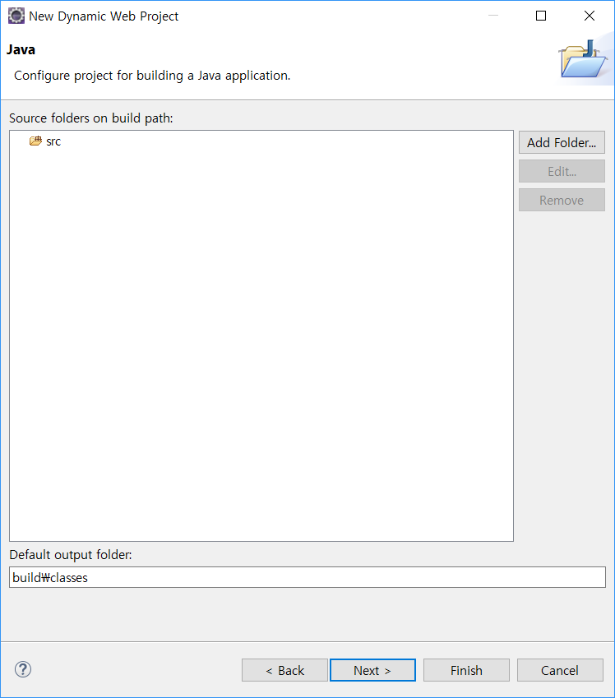
4장 웹 애플리케이션 이해하기
4.4 이클립스에서 웹 애플리케이션 실습하기
3. 이클립스에서 지정한 기본값 그대로 두고 Next를 클릭합니다.

Slide 34
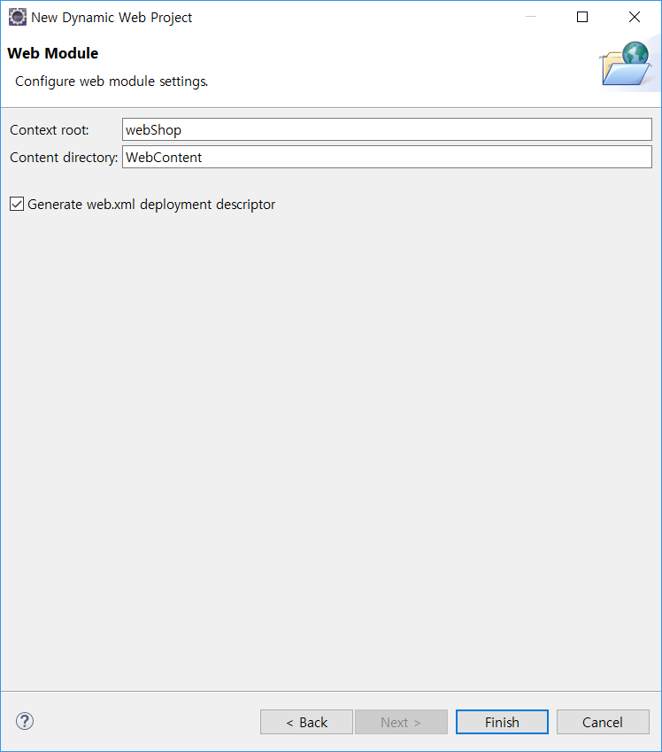
4장 웹 애플리케이션 이해하기
4.4 이클립스에서 웹 애플리케이션 실습하기
4. web.xml을 생성할 것인지 묻는 체크박스에 체크한 후 Finish를 클릭합니다.

Slide 35
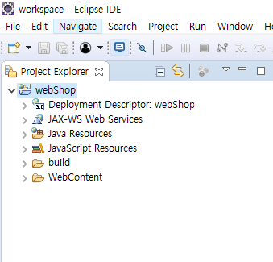
4장 웹 애플리케이션 이해하기
4.4 이클립스에서 웹 애플리케이션 실습하기
5. Project Explorer에 webShop 프로젝트가 생성된 것을 확인할 수 있습니다.
WebApp / 이클립스 버전에 따라서 다를 수 있다.

Slide 36
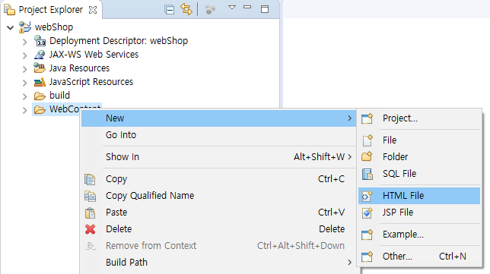
4장 웹 애플리케이션 이해하기
4.4 이클립스에서 웹 애플리케이션 실습하기
4.4.2 이클립스에서 HTML 파일 생성
1. 프로젝트 하위 메뉴에서 WebContent를 선택하고 마우스 오른쪽 버튼을 클릭한 후 New >HTML File을
선택합니다.

Slide 37
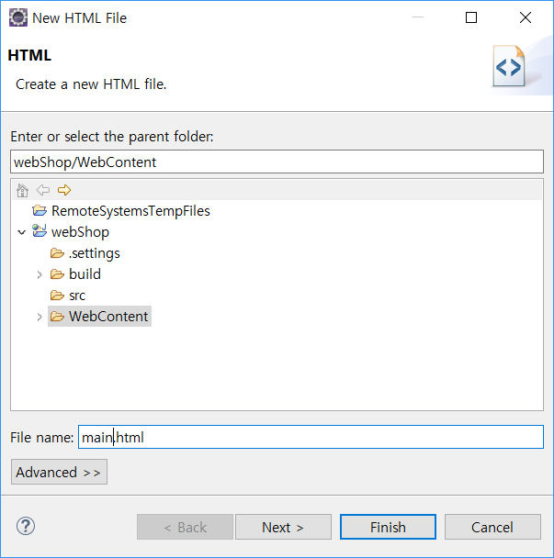
4장 웹 애플리케이션 이해하기
4.4 이클립스에서 웹 애플리케이션 실습하기
2. 파일 이름으로 main.html을 입력한 후 Finish를 클릭합니다.

Slide 38
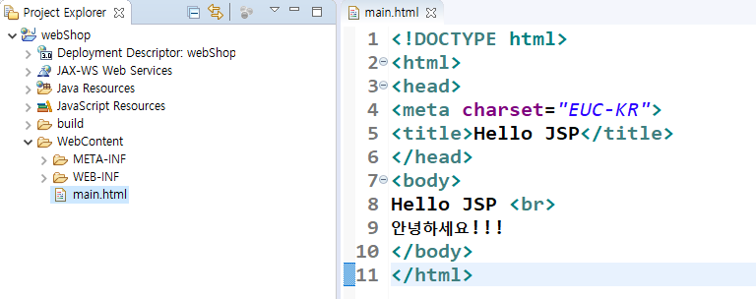
4장 웹 애플리케이션 이해하기
4.4 이클립스에서 웹 애플리케이션 실습하기
3. main.html 파일에 다음과 같이 간단한 HTML 코드를 작성한 후 CTRL+S를 눌러 저장합니다.

Slide 39
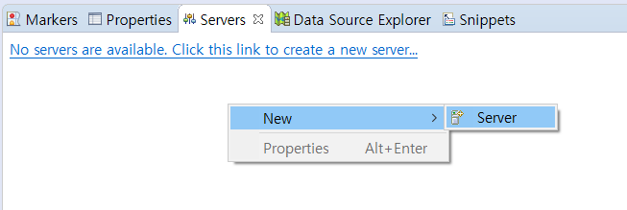
4장 웹 애플리케이션 이해하기
4.4 이클립스에서 웹 애플리케이션 실습하기
4.4.3 이클립스와 톰캣 연동
1. 이클립스 하단의 Servers 탭을 선택하고 마우스 오른쪽 버튼을 클릭한 후 New > Server를 선택합니다.

Slide 40
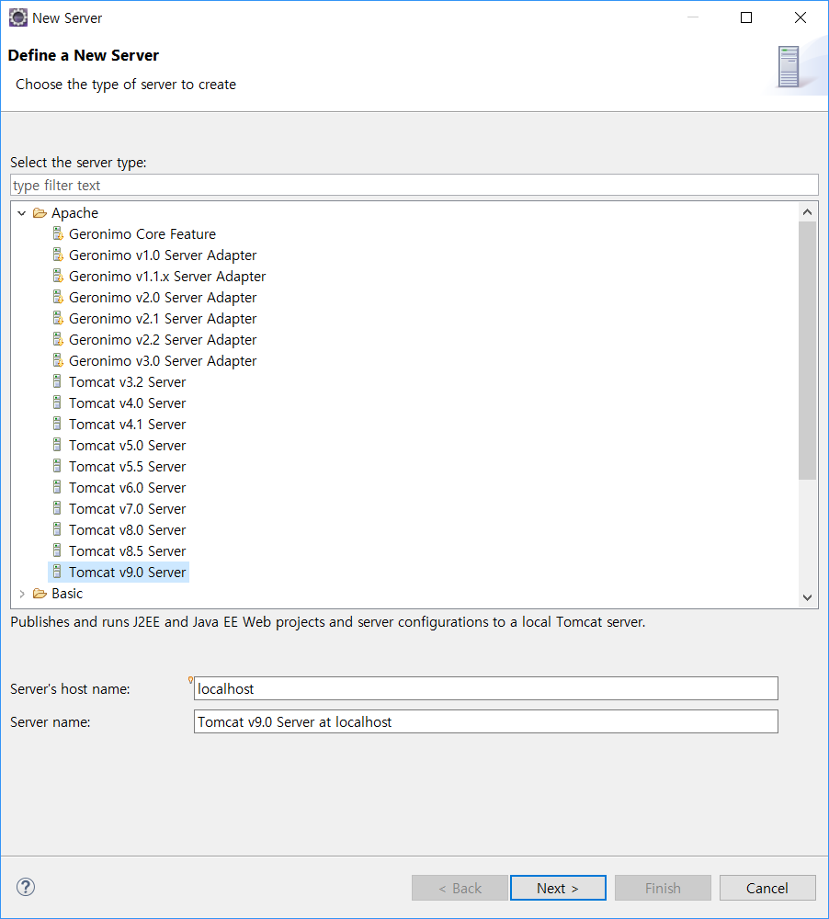
4장 웹 애플리케이션 이해하기
4.4 이클립스에서 웹 애플리케이션 실습하기
2. 서버 설정창의 Apache 항목에서 Tomcat v9.0 Server를 선택한 후 Next를 클릭합니다.

Slide 41
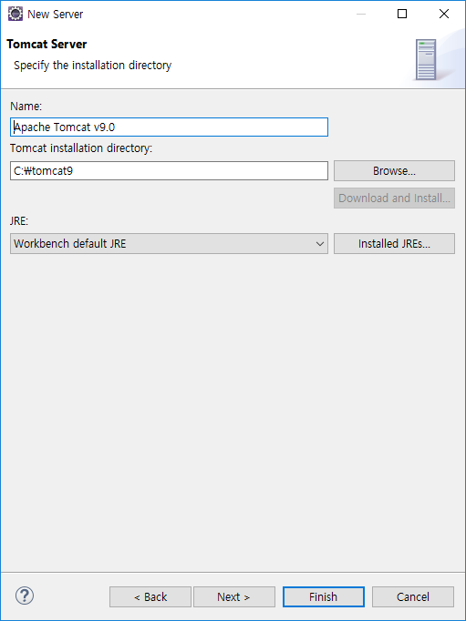
4장 웹 애플리케이션 이해하기
4.4 이클립스에서 웹 애플리케이션 실습하기
3. 톰캣 설치 디렉터리를 설정하기 위해 Browse...를 클릭하여 톰캣 홈 디렉터리(C:\tomcat9) 경로를 선택한 후 폴더
선택을 클릭합니다.

Slide 42
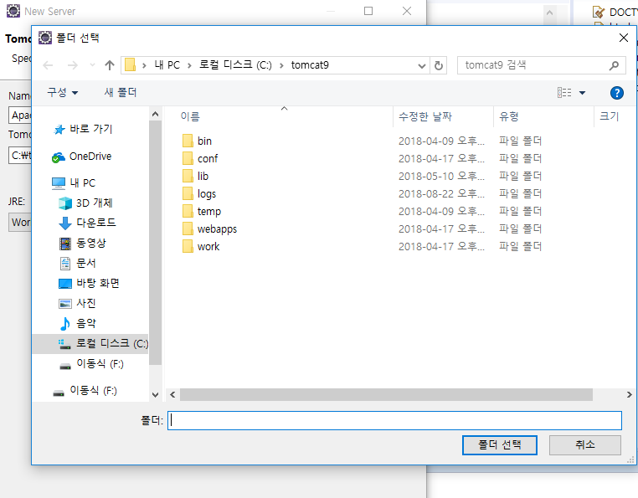
4장 웹 애플리케이션 이해하기
4.4 이클립스에서 웹 애플리케이션 실습하기

Slide 43
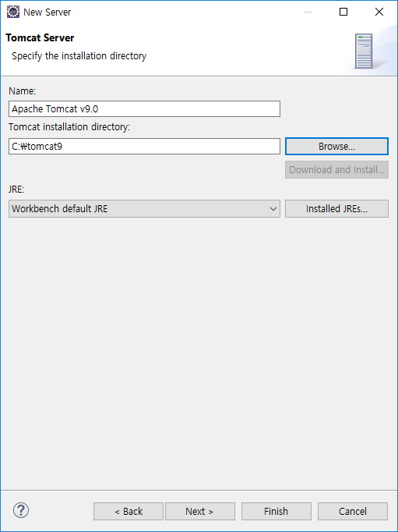
4장 웹 애플리케이션 이해하기
4.4 이클립스에서 웹 애플리케이션 실습하기
4. 설정 경로를 한 번 더 확인하고 Finish를 클릭합니다.

Slide 44
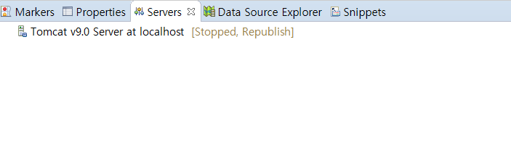
4장 웹 애플리케이션 이해하기
4.4 이클립스에서 웹 애플리케이션 실습하기
5. 이클립스 하단의 Servers 탭을 보면 다음과 같이 표시됩니다.

Slide 45
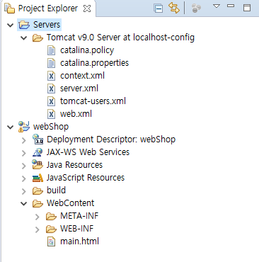
4장 웹 애플리케이션 이해하기
4.4 이클립스에서 웹 애플리케이션 실습하기
6. 이클립스에서 톰캣 컨테이너를 추가하면 다음과 같이 프로젝트 탐색기에 Servers 항목이 추가되면서 톰캣과
관련된 xml 파일들이 나타납니다.

Slide 46
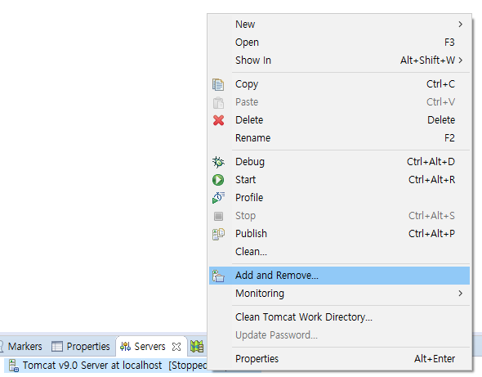
4장 웹 애플리케이션 이해하기
4.4 이클립스에서 웹 애플리케이션 실습하기
4.4.4 이클립스와 연동한 톰캣에 프로젝트 등록
1. Servers 탭 아래에 등록된 톰캣 서버 Tomcat v9.0 Server at localhost [Stopped]를 선택한 후 마우스 오른쪽
버튼을 클릭하여 Add and Remove를 선택합니다.

Slide 47
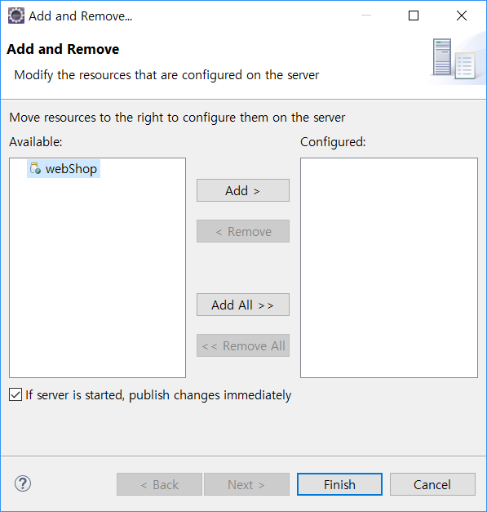
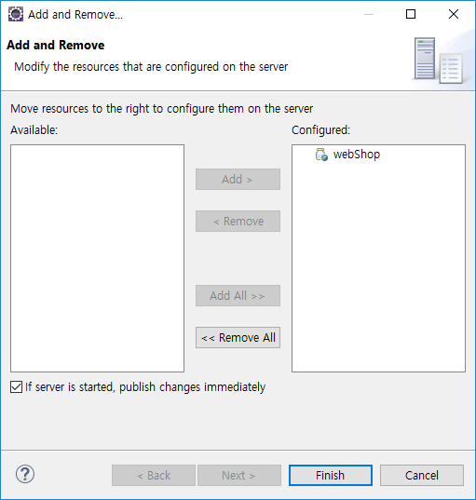
4장 웹 애플리케이션 이해하기
4.4 이클립스에서 웹 애플리케이션 실습하기
2. 추가할 프로젝트, 즉 여기서는 webShop을 선택한 후 Add를 클릭해 톰캣에 추가(등록)합니다. 이어서 Finish를
클릭하여 등록을 마칩니다.

Slide 48
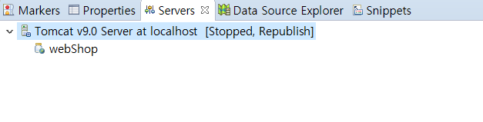
4장 웹 애플리케이션 이해하기
4.4 이클립스에서 웹 애플리케이션 실습하기
3. 톰캣 서버에 webShop 프로젝트가 등록된 것을 확인할 수 있습니다.

Slide 49
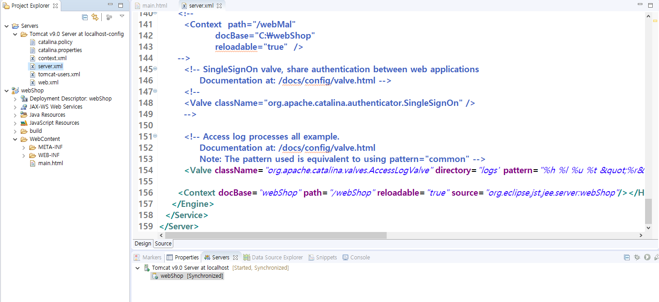
4장 웹 애플리케이션 이해하기
4.4 이클립스에서 웹 애플리케이션 실습하기
4.server.xml을 클릭해서 프로젝트에 대한 컨텍스트가 자동으로 추가된 것을 확인합니다.
프로젝트 이름 = 컨텍스트 이름

Slide 50

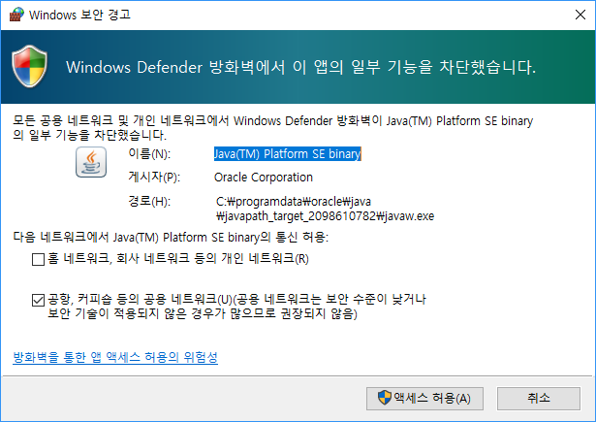
4장 웹 애플리케이션 이해하기
4.4 이클립스에서 웹 애플리케이션 실습하기
4.4.5 웹 브라우저에서 요청하기
1. Servers 탭 오른쪽에 있는 녹색 실행 버튼을 클릭해 서버를 실행합니다.
2. 다음과 같은 보안 경고창이 나타나면 액세스 허용을 클릭합니다.

Slide 51
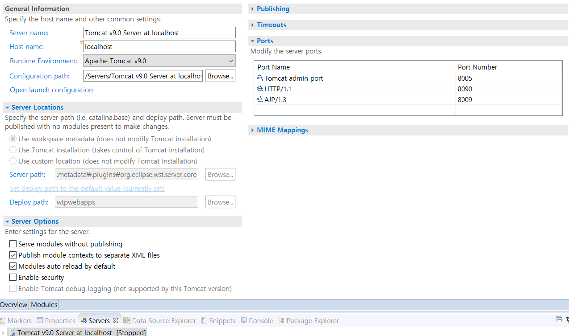
4장 웹 애플리케이션 이해하기
4.4 이클립스에서 웹 애플리케이션 실습하기
1. 더블 클릭
2. port 체크

Slide 52
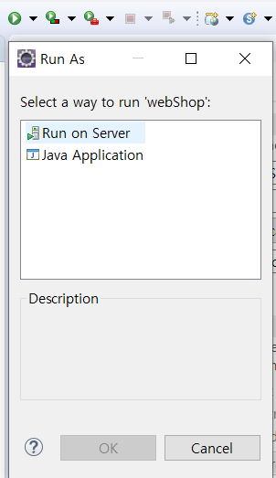
4장 웹 애플리케이션 이해하기
4.4 이클립스에서 웹 애플리케이션 실습하기
1. 프로젝트 webShop을 선택한 후
2. 클릭
3. Run on Server 를 선택 후 OK
4. 보안경고창 - 액세스 허용

Slide 53
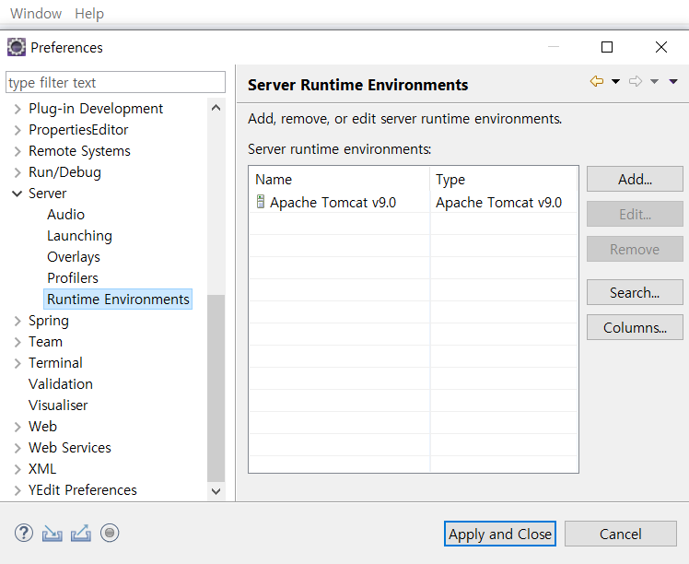
4장 웹 애플리케이션 이해하기
4.4 이클립스에서 웹 애플리케이션 실습하기
Sarting Tomcat v9.0
Server at localhost
has encountered a problem

Slide 54
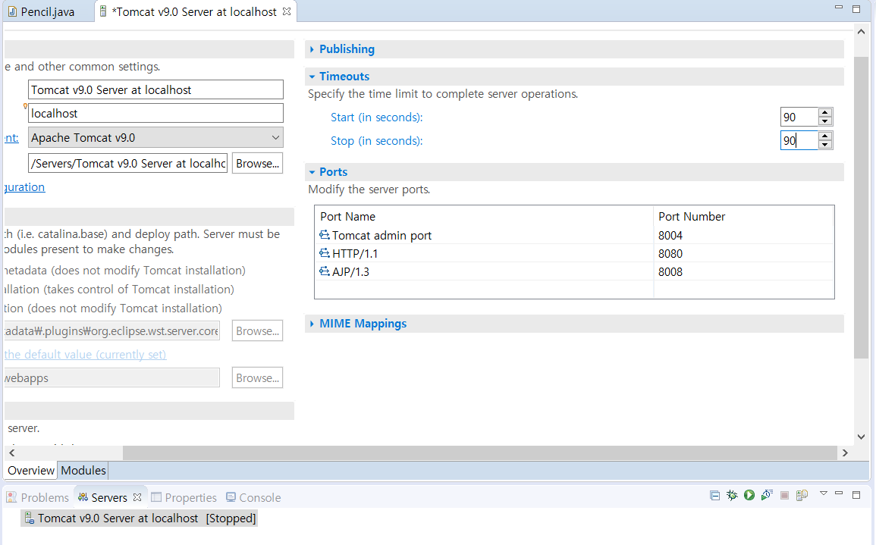
4장 웹 애플리케이션 이해하기
4.5 웹 애플리케이션 서비스하기
톰캣 충돌 문제와 타임아웃 에러 문제 처리하기

Slide 55

4장 웹 애플리케이션 이해하기
4.4 이클립스에서 웹 애플리케이션 실습하기
3. 이클립스 Console 탭에 로그가 출력되면서 톰캣이 실행됩니다.

Slide 56

4장 웹 애플리케이션 이해하기
4.4 이클립스에서 웹 애플리케이션 실습하기
4. 이제 웹 브라우저에서 다음 주소로 요청하면 브라우저에 메시지가 출력됩니다.
• http://localhost:8090/webShop/main.html

Slide 57

4장 웹 애플리케이션 이해하기
4.5 웹 애플리케이션 서비스하기
배치(Deploy)란?
개발이 완료된 웹 애플리케이션을 실제 사용자들에게 서비스하기 위한 작업
4.5.1 톰캣에 배치하기
1. 이클립스 상단 메뉴에서 File > Export...를 선택합니다.

Slide 58

4장 웹 애플리케이션 이해하기
4.5 웹 애플리케이션 서비스하기
2. Web 항목의 WAR file을 선택한 후 Next를 클릭합니다.

Slide 59

4장 웹 애플리케이션 이해하기
4.5 웹 애플리케이션 서비스하기
3. Browse...를 클릭해 war 파일을 저장할 위치를 지정합니다.

Slide 60

4장 웹 애플리케이션 이해하기
4.5 웹 애플리케이션 서비스하기
4. 톰캣 폴더의 webapps 디렉터리를 지정하고 webShop.war라는 파일 이름으로 저장합니다.

Slide 61

4장 웹 애플리케이션 이해하기
4.5 웹 애플리케이션 서비스하기
5. 지정한 war 파일의 경로를 최종 확인한 후 Finish를 클릭해 war 파일을 내보냅니다(export).

Slide 62

4장 웹 애플리케이션 이해하기
4.5 웹 애플리케이션 서비스하기
6. 톰캣 디렉터리의 webapps 폴더를 보면 war 파일이 생긴 것을 확인할 수 있습니다.

Slide 63

4장 웹 애플리케이션 이해하기
4.5 웹 애플리케이션 서비스하기
7. 톰캣 루트 디렉터리 하위의 bin 폴더에서 Tomcat9.exe를 더블클릭하여 실행합니다.

Slide 64

4장 웹 애플리케이션 이해하기
4.5 웹 애플리케이션 서비스하기
8. 톰캣은 webapps의 war 파일 압축을 해제함과 동시에 자동으로 컨텍스트로 등록합니다.
Tip
webShop.war를 배치하면 webShop 폴더가 생성되므로 4.3절에서 수동으로 생성한 webShop
폴더는 삭제해야 합니다.

Slide 65

4장 웹 애플리케이션 이해하기
4.5 웹 애플리케이션 서비스하기
9. 압축을 해제한 webShop 폴더를 확인해 보면 이클립스에서 생성한 WEB-INF 폴더와 main.html 파일이 보입니다.

Slide 66
4장 웹 애플리케이션 이해하기
4.5 웹 애플리케이션 서비스하기
10. 이제 웹 브라우저에서 다음과 같이 컨텍스트 이름으로 요청하면 앞의 이클립스에서 실습한 것과 동일한 메시지가
출력됩니다.
• http://localhost:8090/webShop/main.html

Slide 67

4장 웹 애플리케이션 이해하기
4.5 웹 애플리케이션 서비스하기
이클립스에서 HTML과 JSP 파일 한글 이코딩 UTF-8로 설정하기
1. 이클립스 상단 메뉴의 Window > Preference를 클릭하여 속성창을 엽니다.

Slide 68

4장 웹 애플리케이션 이해하기
4.5 웹 애플리케이션 서비스하기
2. 속성창 왼쪽 메뉴에 있는 Web > HTML Files를 선택한 후 Encoding을 UTF-8로 변경합니다.

Slide 69

4장 웹 애플리케이션 이해하기
4.5 웹 애플리케이션 서비스하기
3. 마찬가지로 JSP Files을 선택한 후 Encoding을 UTF-8로 변경하고 Apply and Close를 클릭합니다.

Slide 70

4장 웹 애플리케이션 이해하기
4.5 웹 애플리케이션 서비스하기
4. 프로젝트에서 test.html을 생성하면 charset이 UTF-8로 설정된 것을 확인할 수 있습니다.

